Slide 1



Cocos2d-x
物理引擎与粒子系统

Slide 2

section1
CONTENTS
Physics Engine，物理引擎
section2
Particle System，粒子系统

Slide 3
section1
CONTENTS
Physics Engine，物理引擎

Slide 4
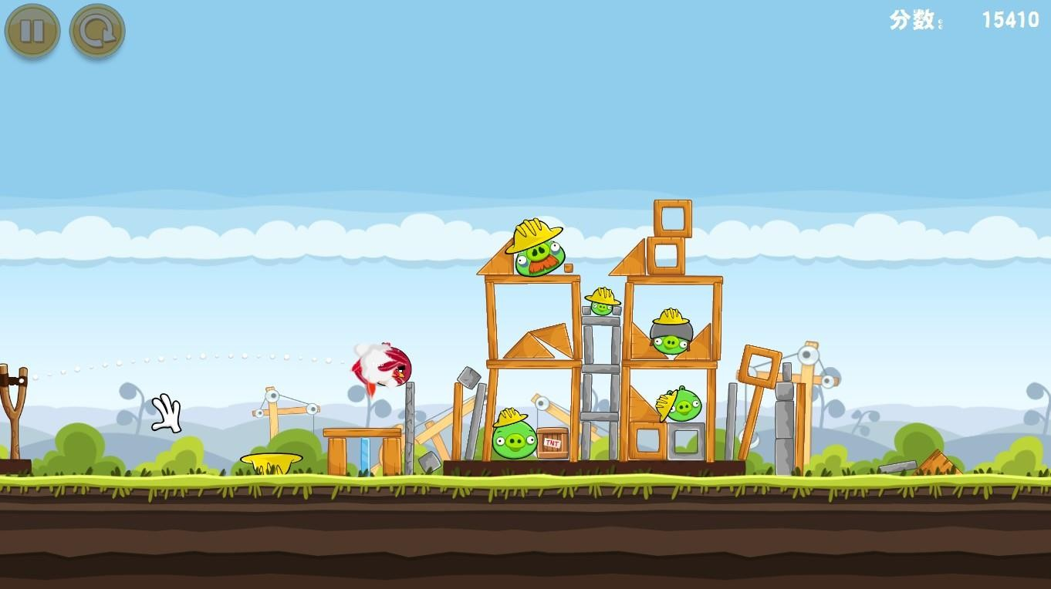

Slide 5
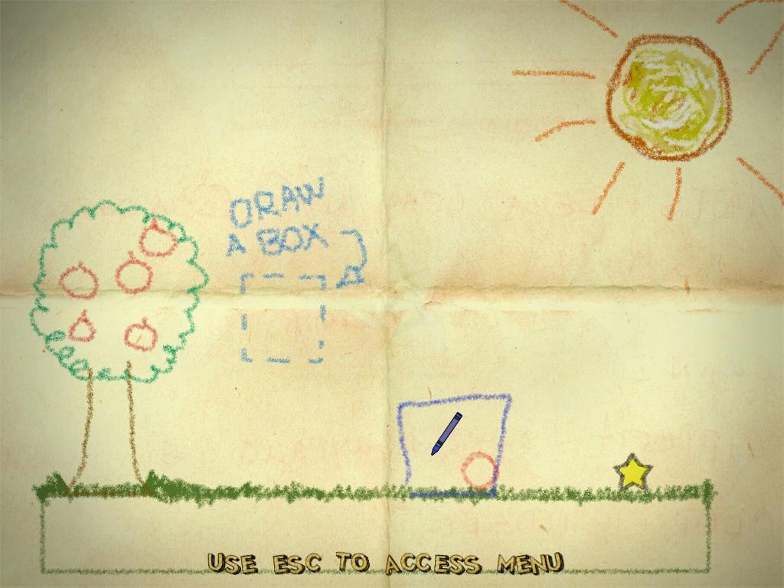
蜡 笔 物 理 学

Slide 6

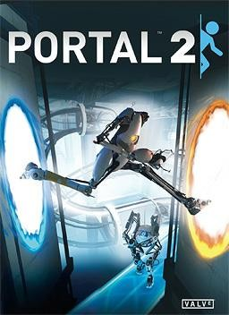
传 送 门
1 & 2

Slide 7
基础-游戏物理引擎
物理引擎使用对象属性（动量、扭矩或者弹性）来模 拟刚体行为，这不仅可以得到更加真实的结果，对于开发人 员来说也比编写行为脚本要更加容易掌握。
好的物理引擎允许有复杂的机械装置，像球形关节、轮 子、气缸或者铰链。有些也支持非刚性体的物理属性，比如 流体。

Slide 8
基础-游戏物理引擎
在Cocs2d-x 3.0 之后，全新的Physics integration， 把chipmunk和Box2D封装到引擎内部，游戏开发不 用关心底层具体是用的哪个物理引擎，不用直接调用物理引擎的接口。

Slide 9
基础-游戏物理引擎
物理引擎和Cocos2d-x进行了深度融合：
物理世界被集成到Scene中，当创建一个场景时，就可 以指定这个场景是否使用物理引擎。
Node和Sprite自带body属性。
Cocos2d-x 3.0已经封装好了物理属性Body、Shape、 Contact、Joint 和 World，更加方便使用，并且能够方便地 使用EventListenerPhysicsContact进行碰撞检测

Slide 10

基础-物理引擎重要元素
Body 刚体
Material 材质
Shapes 形状
Joints 关节
World 世界

Slide 11
基础-物理引擎重要元素
1、Body 刚体
PhysicsBody 保存物体的物理属性，包括质量，位置，旋 转，速度，阻尼等，是物理引擎中可相互交互的基本对象。
开发人员可以应用一个力，力矩或者脉冲到这个实体上， 也可以直接设置速度加速度等属性。
PhysicsBody对象是形状的核心。只有当形状和 PhysicsBody关联后，PhysicsBody对象才能具有形状。

Slide 12
基础-物理引擎重要元素
2、Material 材质
Material 描述一种材料的属性，包括
密度： 用于计算母体的质量属性
恢复系数：用于计算物体的反弹情况
取值范围一般在0到1之间.
1是完全弹性碰撞, 0是完全非弹性碰撞
摩擦系数： 用于物体间相对运动的计算
默认材质
刚体默认材质密度为0.1, 恢复系数和摩擦系数均为0.5

Slide 13
基础-物理引擎重要元素
3、Shapes 形状
Shape 描述物体的几何学属性。将形状与刚体关联，就定义了这个刚体的形状, 可以通过将多个形状与一个刚体关联来定义复杂的形状。

Slide 14
基础-物理引擎重要元素
3、Shapes 形状
每个Shape都和一个Material对象相关，其属性有：
type: 描述形状，如圆形，矩形，多边形等
area: 描述面积，用于和密度一起计算刚体质量。
mass: 描述物体质量
tag: 标签, 可为不同Shape设置不同标签, 方便区分
moment：力矩, 决定了获得特定角加速度所需的转矩
offset: 偏移, 物体坐标系下重心所在的坐标

Slide 15
基础-物理引擎重要元素
3、Shapes 形状 各种不同的实现类： PhysicsShape： PhysicsShape的基类
PhsicsShapeBox：实心矩形
PhysicsShapeCircle：实心圆，无法用其实现圆环的效果
PhysicsShapePolygon：实心的凸多边形
PhsicsShapeEdgeBox：空心矩形
PhysicsShapeEdgePolygon：空心的凸多边形
PhysicsShapeEdgeChain：链形形状可以有效地把许多边缘联结起来。

Slide 16
基础-物理引擎重要元素
4、 Joints 关节
Joints是两个刚体的链接部位，它可以影响和约束不同刚体
之间的行为和运动方式。
在游戏中的典型应用有滑轮，链条和合页等。通过各种巧
妙的不同组合，各种关节能够拼凑出很多有趣的运动方式。

Slide 17
基础-物理引擎重要元素
5、 World 世界
Node或者说Sprite的PhysicsBody会被添加到一个
World的容器里，这也是它们被模拟的场所。
将Bodies, Shapes, Joints这些对象添加到物理世界中，将 整个物理世界作为一个整体进行更新。物理世界决定了所有 这些部件在一起的互动方式。其中，用物理API实现的许多互 动都是与PhysicsWorld这个对象有关的。

Slide 18
基础-物理引擎的使用
PhysicsWorld 物理世界
PhysicsWorld对象是进行物理模拟时的一个核心部件，与场景(Scene) 紧密整合在一起。就像我们的现实世界一样，所有的物理刚体(body)都 会受到所在物理世界的影响。
创建一个包含有PhysicsWorld的Scene对象：

Slide 19
基础-物理引擎的使用
PhysicsWorld 物理世界
每一个物理世界(PhysicsWorld)都具有与之相关的属性：
重力(gravity)：全局重力，应用于整个物理世界。默认值为Vec2(0.0f,-
98.0f),即9.8米每二次方秒,方向竖直向下
速度(speed)：设定了物理世界的速度, 指的是这个模拟世界运动的一种比率。默认值为1.0。
刷新率(updateRate )：设定了物理世界的刷新率，这里刷新率指的是 EngineUpdateTimes/PhysicsWorldUpdateTimes的比值。
子步(substeps)：设定了物理世界中每次刷新的子步数量。

Slide 20
基础-物理引擎的使用
PhysicsWorld 物理世界
刷新物理世界的过程也被称为步进(stepping)。
按照默认设置，物理世界会不停地进行自动刷新。这被称为“自动
步进(auto stepping)”，它会自动地进行。
可以通过设定
auto step，然后通过设定
PhysicsWorld::setAutoStep(false)
禁用一个物理世界的 来手动刷新PhysicsWorld。
PhysicsWorld::step(time)
substeps使用比单一框架更加精确的时间增量来刷新物理世界。使
用它，我们就可以实现更加细致的对步进过程的控制，包括更加流畅的 运动。

Slide 21
基础-物理引擎的使用
PhysicsBody 物理刚体
物理刚体(PhyicsBody)对象具有位置(position)和速度(velocity)两个属性。 物理刚体可以是静态的，也可以是动态的。静态的刚体在模拟世界 中不会移动，看起来就像它拥有无限大的质量一样。比如地面，墙壁等物体，在游戏中通常就会被声明为静态的。
动态的刚体则是一种完全仿真的模拟。它可以被用户手动移动，但 更常见的是它们受到力的作用而移动。动态刚体可以与所有的刚体类型
发生碰撞。Cocos2d-x提供了
刚体与一个节点对象关联在一起。
Node::setPhysicsbody(Physicsbody)
来将物理

Slide 22
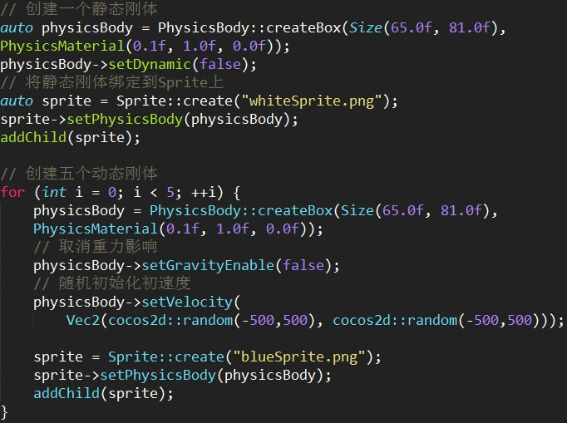
基础-物理引擎的使用

Slide 23
基础-物理引擎的使用
http://www.cocos2d-x.org/docs/programmers-guide/physics-img/CorrelationSprite.gif

Slide 24
进阶-Contacts/Joints 接触/关节
关节和连接
关节是一种把接触点联结在一起的方式，你可以把它类比为自己身 体上的关节。每一个关节都有一个从PhysicsJoint对象获得的定义。
在两个不同的刚体之间，所有的关节都是联结在一起的，刚体可以
是静态的。
我们可以使用 来避免相关联的刚体相 互碰撞。
很多关节的定义需要你提供一些几何数据。很多情况下，关节由锚
点来定义，其余的关节定义数据取决于关节的类型。
joint->setCollisionEnable(false);

Slide 25
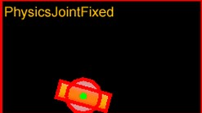
进阶-Contacts/Joints 接触/关节
关节和连接 类型
• PhysicsJointFixed：固定关节在一个特定的点上，将两个刚体结合在一 起。 如果要创建一些以后会断裂的复杂形状，固定关节是非常有用的。

Slide 26
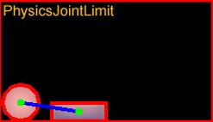
进阶-Contacts/Joints 接触/关节
关节和连接 类型
• PhysicsJointLimit：一种限制关节，它限制了两个刚体间最大距离，就 如同两个刚体被绳子连在一起一样。

Slide 27
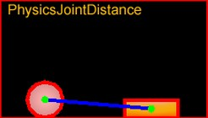
进阶-Contacts/Joints 接触/关节
关节和连接 类型
• PhysicsJointDistance：设定两个刚体间的固定距离。就像两个物体被 钢棍连接在了一起。

Slide 28
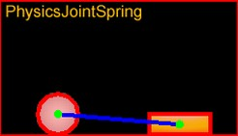
进阶-Contacts/Joints 接触/关节
关节和连接 类型
PhysicsJointSpring：用弹簧来联结两个物理刚体。

Slide 29
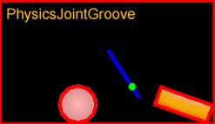
进阶-Contacts/Joints 接触/关节
关节和连接 类型
• PhysicsJointGroove：将第一个刚体连到线上，第二个连到点上。

Slide 30
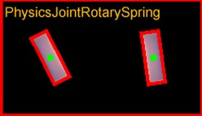
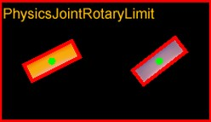
进阶-Contacts/Joints 接触/关节
关节和连接 类型
PhysicsJointRotarySpring：与弹簧关节相似，但是增加了自旋
PhysicsJointRotaryLimit：与限制关节相似，但是增加了自旋

Slide 31
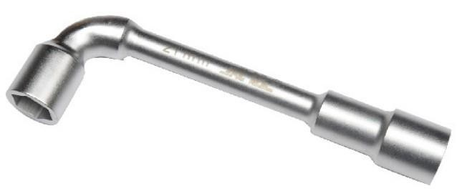
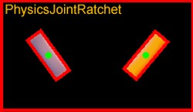
进阶-Contacts/Joints 接触/关节
关节和连接 类型
PhysicsJointRatchet：与套筒扳手的工作类似

Slide 32
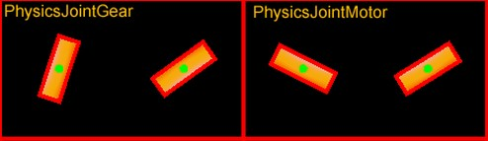
进阶-Contacts/Joints 接触/关节
关节和连接 类型
• PhysicsJointGear：模仿齿轮，使一对刚体的角速度比率保持是一个常 数。
• PhysicsJointMotor：模仿马达，使一对刚体的相对角速度保持是一个 常数。

Slide 33

进阶-Contacts/Joints 接触/关节
关节和连接 使用
像Sprite一样根据接口确定参数，创建关节后添加到物理世界即可
创建一个弹簧关节,传入两个刚体和对应的锚点
详细的API列表：
http://www.cocos2d-x.org/docs/api-ref/cplusplus/v3x/d2/d8a/classcocos2d_1_1_physics_joint.html

Slide 34

进阶-碰撞
碰撞和碰撞掩码
物理刚体对象可以互相接触。当它们接触的时候，就发生了碰撞。 当碰撞发生时，它可以被完全忽略，也可以引起一系列事件。
物理引擎每时每刻都在更新，而且刚体的碰撞检测又是一个复杂的
过程，需要耗费大量资源。所以Cocos在PhysicsBody中设置了四个碰撞掩
码，通过合理地设置这四个属性值，可以过滤不必要的碰撞检测，减小 开销。

Slide 35
进阶-碰撞
• group标明物体所属组别。优先级比其他bitmask的高。
group是正数且相等的话，就一定碰撞，group是负数且相等的话，就一定不会碰
撞，其他情况则取决于bit masks。
categoryBitmask 类别掩码,标明物体的类别。
• collisionBitmask 碰撞掩码,标明该物体会和哪种类别的物体发生碰撞。和对方的 categoryBitmask相与不为0，且对方的collisionBitmask和自己的categoryBitmask相与也不为0，则会发生碰撞。
• contactTestBitmask 接触测试掩码,标明该物体对和谁的碰撞检测感兴趣，若双方的contactTestBitmask和categoryBitmask相与都不为0，则系统会传达碰撞信息。如掩码与为0，则不传达碰撞信息，即使发生了碰撞，系统也不会做出反馈（比如调用监听器）

Slide 36
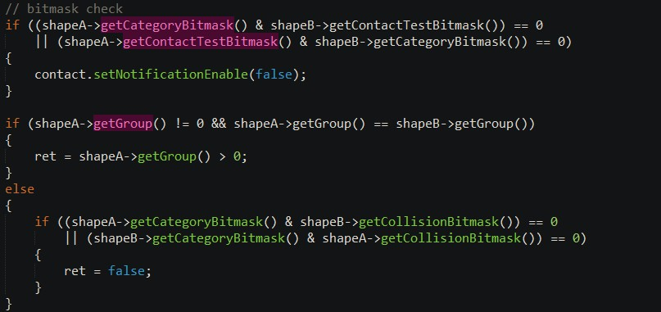
进阶-碰撞
如下是cocos中进行碰撞检测的源码：

Slide 37
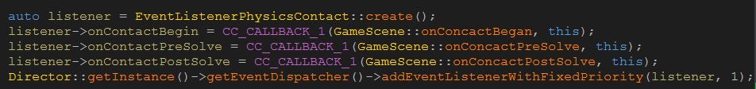
进阶-碰撞
碰撞事件监听器
写法和其他监听器一样，使用EventListenerPhysicsContact::create()来创
建一个碰撞监听器，并将对应的事件和响应函数绑定。

Slide 38
进阶-碰撞
碰撞事件监听器
• begin()：在这一步骤中，两个形状刚刚开始接触。从回调函数中返回 true，可以使碰撞正常发生，若返回false，则物理引擎会将碰撞整个 忽略掉。如果返回false值，preSolve()和postSolve()回调函数会被禁止 运行。不过separate()还是会被调用。
• preSolve()：在这一步骤中，两个形状接触在一起。如果在回调函数 中返回false值，则物理引擎会忽略掉此次碰撞；若返回true，碰撞则 会正常进行。此外，你可以使用setRestitution()和setSurfaceVelocity() 函数来忽略碰撞值，这样就可以提供自定义的恢复系数、摩擦系数和 表面速度值。

Slide 39
进阶-碰撞
碰撞事件监听器
• postSolve()：两个形状相接触，而它们之间的碰撞已被处理。
• separate()： 在这一步骤中，两个形状刚刚停止接触。
也可以使用EventListenerPhysicsContactWithBodies, EventListenerPhysicsContactWithShapes, EventListenerPhysicsContactWithGroup来监听你感兴趣的刚体、形状 和组的一些事件。
• 除此之外，还需要设定与物理接触相关的掩码，因为就算你创建了相 关的EventListener，碰撞事件还是不会在默认状态下被接收。

Slide 40
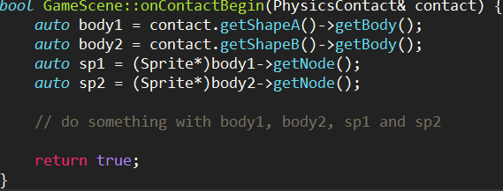
进阶-碰撞
响应函数写法
注意到函数只有一个参数，故应使用CC_CALLBACK_1
另外如果某个物体和另一个物体发生摩擦，即一个物体在另一个物体上移动，会不停调用onConcactBegan函数。
http://www.cocoachina.com/bbs/read.php?tid-236333-page-1.html

Slide 41
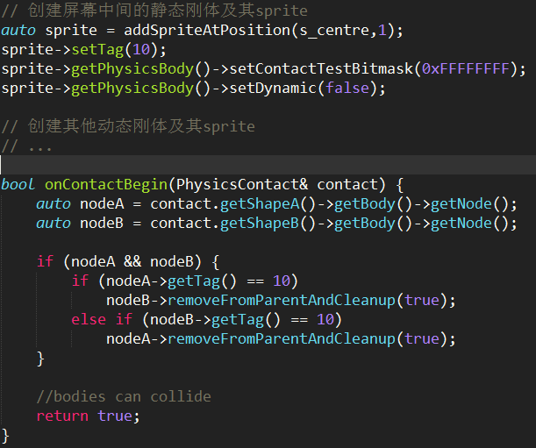
进阶-碰撞

Slide 42
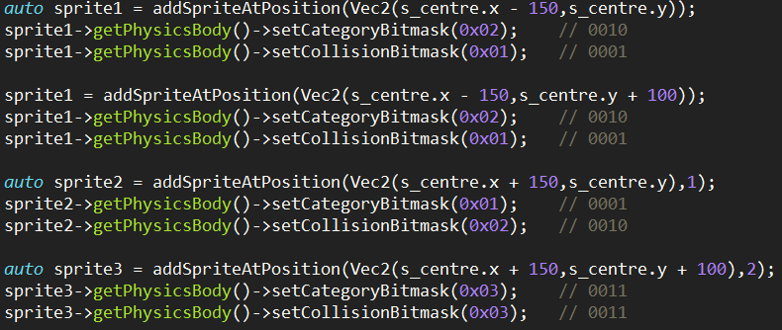
进阶-碰撞

Slide 43
进阶-碰撞

Slide 44
进阶-碰撞
更多参考文档：
http://www.cocos2d-x.org/docs/programmers-guide/physics/index.html
http://blog.csdn.net/fansongy/article/details/14142323

Slide 45
section2
CONTENTS
Particle System，粒子系统

Slide 46
粒子系统
粒子系统是指三维计算机图形学中模拟特定现象的技术，它在模仿自然现象、物理现象及空间扭曲上具备得天独厚的优势，为我们实现一些真实自然而又带有随机性的特效提供了方便。该技术使用了大量非常小的精灵或其他图形对象来模拟某种模糊的现象，而这些现象用其它传统的渲染技术难以实现。经常使用粒子系统模拟的现象有火、爆炸、烟、水 流、火花、落叶、云、雾、雪、尘、流星尾迹或者发光轨迹这样的抽象视觉效果等等。

Slide 47
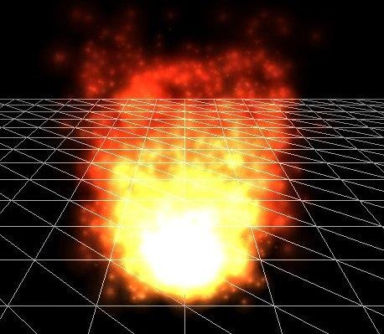
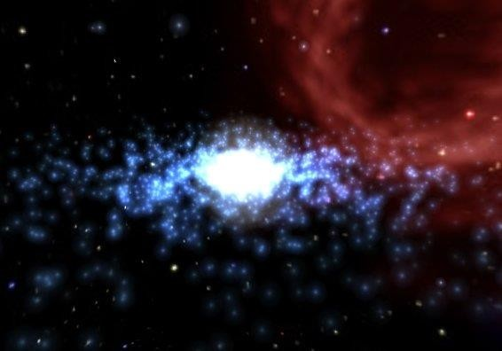
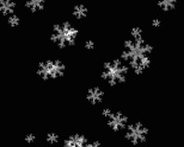

Slide 48
粒子系统
帧动画也能实现特效效果，但相对于粒子系统缺点：
1.画面效果弱
2.细节不自然
3.修改不方便

Slide 49
粒子系统
主要属性：
1._duration 发射器生存时间，即它可以发射粒子的时间，注意这个时间和粒子生存时间不同。单位秒，-1表示永远；粒子发射结束后可点击工具栏的播放按钮再次发射
2._emissionRate 每秒发射的粒子数目
3._emitterMode 发射器模式，有重力模式（GRAVITY）和半径模式（RADIUS，也叫放射模式）两种
4._totalParticles 场景中存在的最大粒子数目5._isAutoRemoveOnFinish 粒子结束时是否自动删除

Slide 50
粒子系统
发射器模式：
重力模式（gravity）：
模拟重力，可让粒子围绕一个中心点移近或移远，它的优点是非常动态，而且移动有规则。
半径模式（radius）：
半径模式可以使粒子以圆圈方式旋转，它也可以创造螺旋效果让粒子急速前进或后退。

Slide 51
粒子系统
cocos2d-x内嵌了如下的11种粒子系统： ParticleExplosion。爆炸粒子效果，属于半径模式。 ParticleFire。火焰粒子效果，属于重力径模式。 ParticleFireworks。烟花粒子效果，属于重力模式。 ParticleFlower。花粒子效果，属于重力模式。 ParticleGalaxy。星系粒子效果，属于半径模式。 ParticleMeteor。流星粒子效果，属于重力模式。 ParticleSpiral。漩涡粒子效果，属于半径模式。 ParticleSnow。雪粒子效果，属于重力模式。 ParticleSmoke。烟粒子效果，属于重力模式。 ParticleSun。太阳粒子效果，属于重力模式。 ParticleRain。雨粒子效果，属于重力模式。

Slide 52

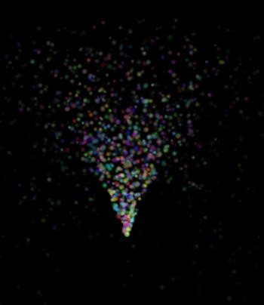
粒子系统
使用cocos2d-x内置粒子系统

Slide 53
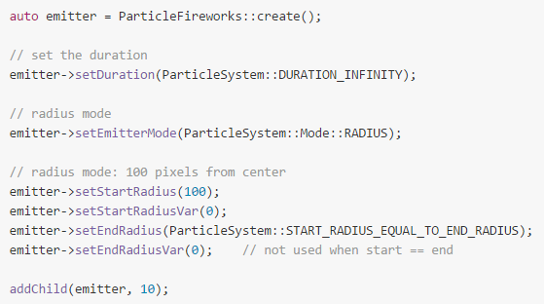
粒子系统
也可以手动对原生粒子系统进行调整

Slide 54
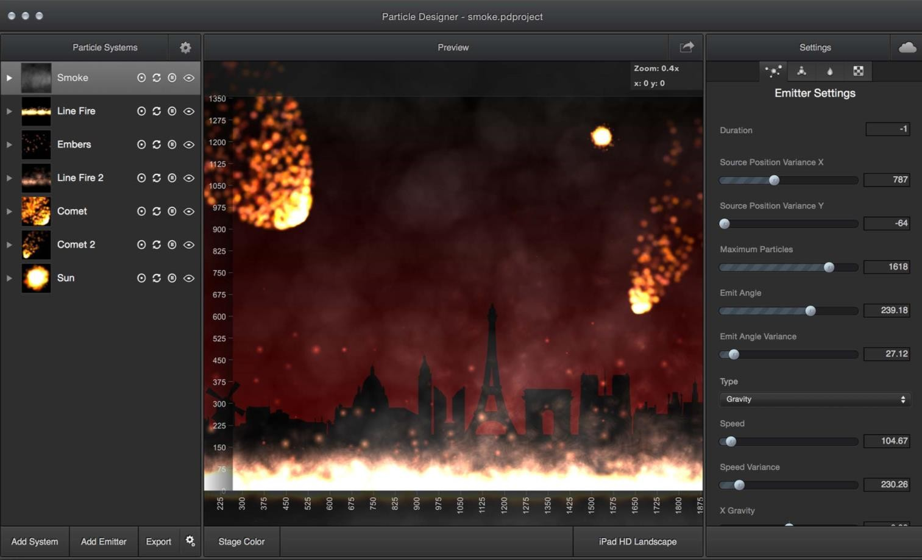
粒子系统
Particle Designer：一个在Mac上非常强大的粒子效果编辑器

Slide 55

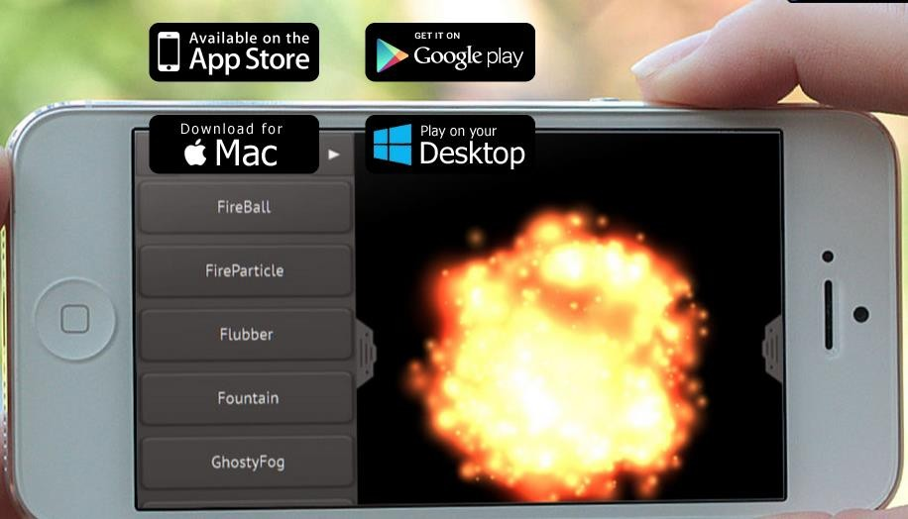
粒子系统
V-play particle editor：一个Cocos2d-x上的跨平台粒子编辑器

Slide 56
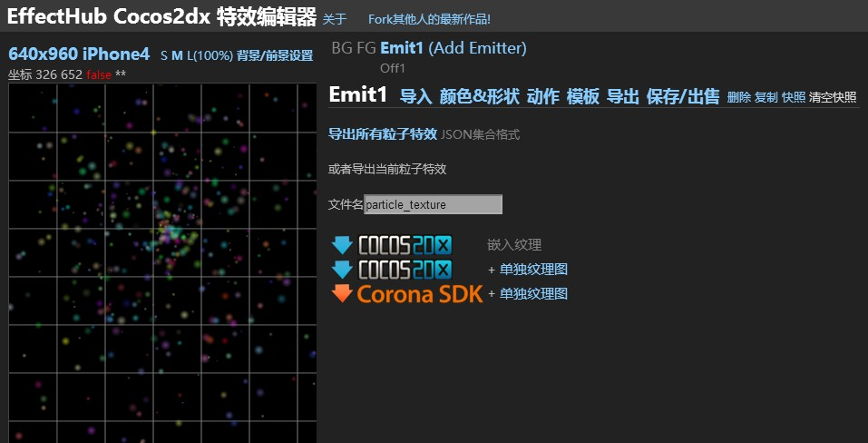
粒子系统
EffectHub：一个在线的Cocos2dx粒子特效编辑器

Slide 57

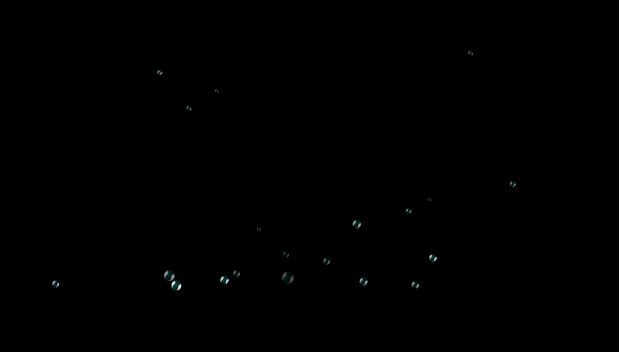
粒子系统
使用自定义的粒子效果：
各种粒子生成工具通常都可以导出.plist文件

Slide 58
粒子系统
粒子系统属性和应用详细介绍：
官方文档 http://www.cocos.com/docs/native/v3/particle-system/zh.html

Slide 59
THE END
THANKS FOR WATCHING

